Slide 1
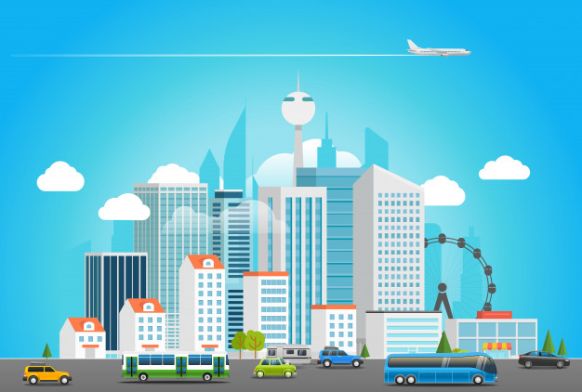
LA CITTA’

Slide 2
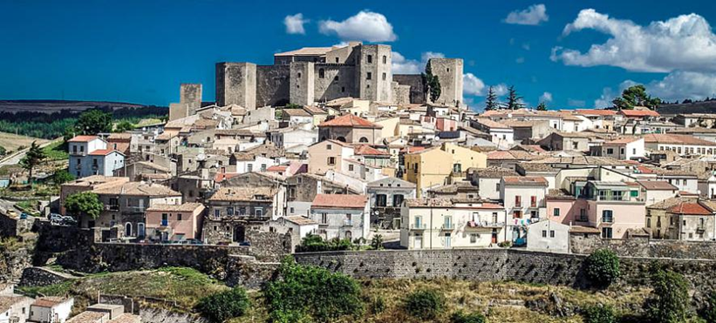
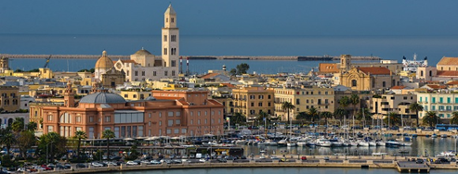
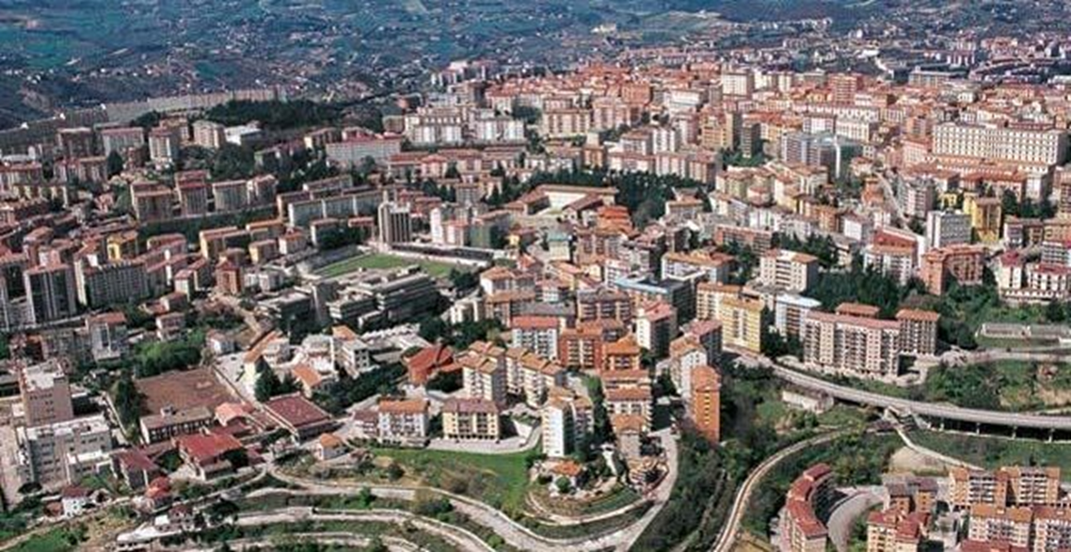
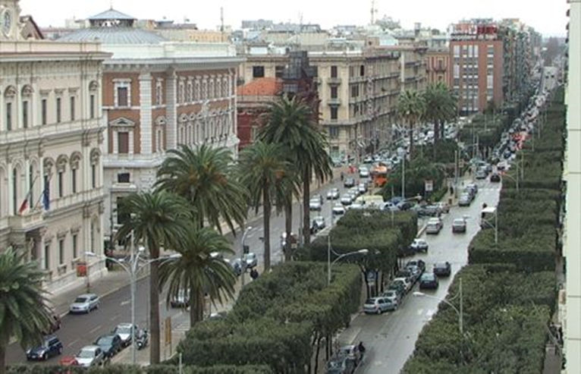
La città è uno spazio antropico. In città ci sono case di diverse dimensioni: piccole, medie e grandi a seconda della grandezza della città stessa.

Slide 3
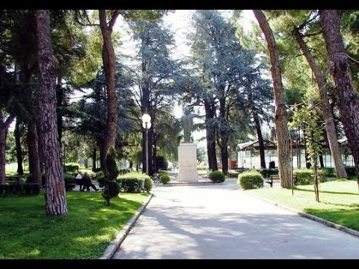
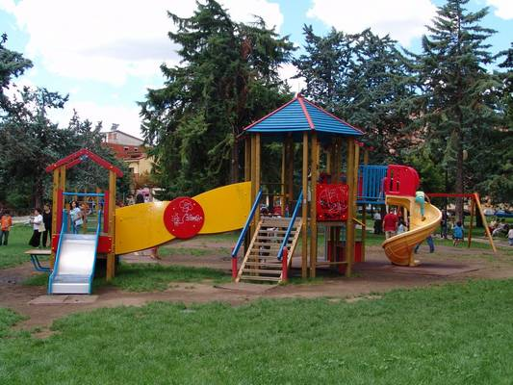
Anche gli spazi verdi sono opera dell'uomo che ha creato parchi e giardini.

Slide 4
La città è suddivisa in zone chiamate QUARTIERI ed è dotata di SERVIZI.
RICOPIA LA MAPPA SUL QUADERNO !

Slide 5
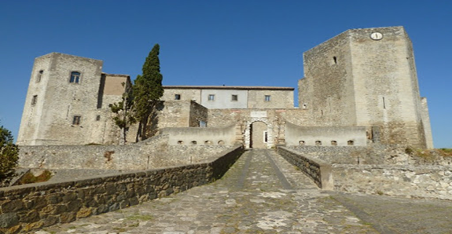
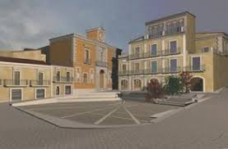
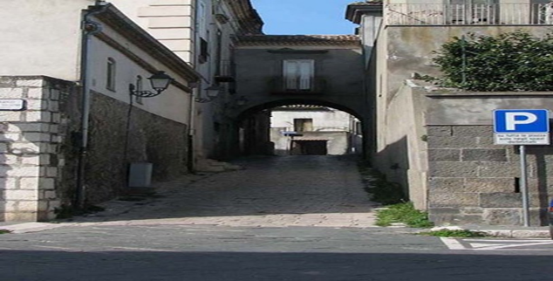
In ogni città troviamo una parte centrale, più antica, detta CENTRO STORICO, dove troviamo case solitamente piccole, edifici storici e monumenti. Il centro storico è il nucleo della città.

Slide 6
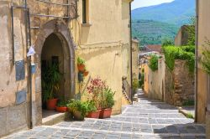
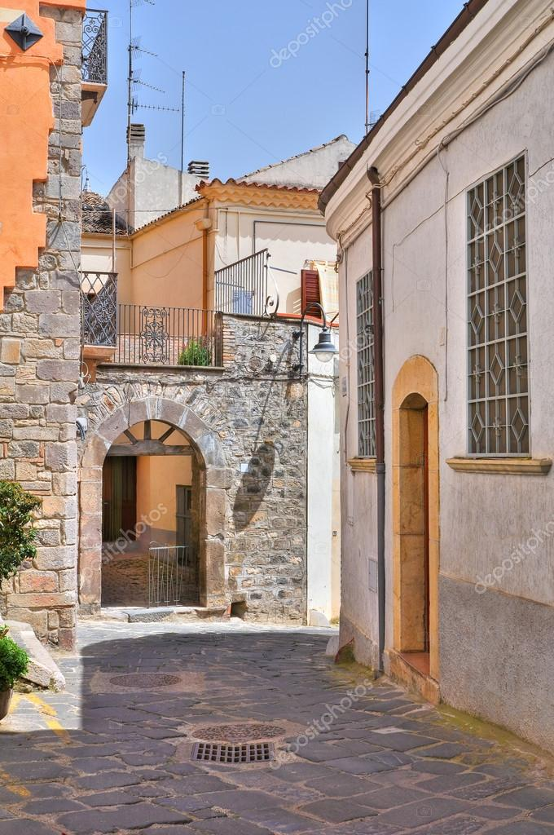
Le case dei centri storici.

Slide 7
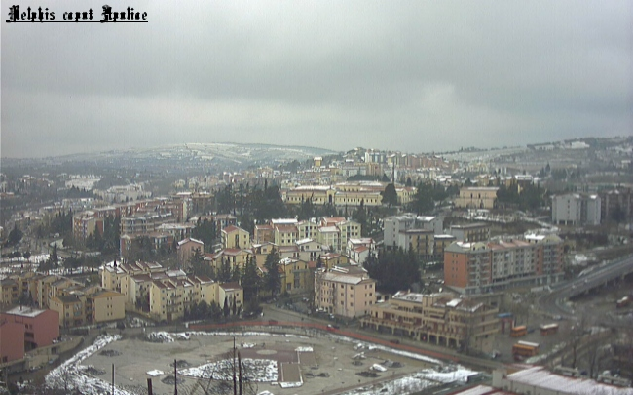
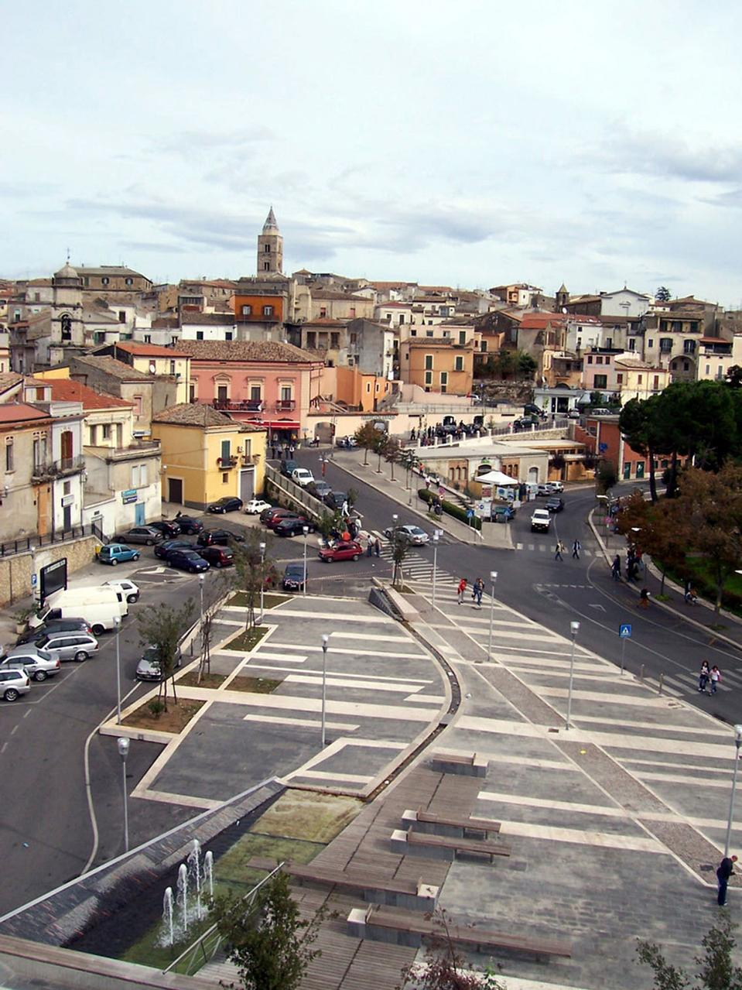
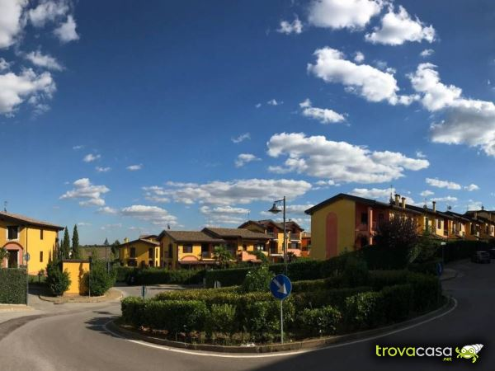
Vicino al centro troviamo i quartieri residenziali.
.

Slide 8
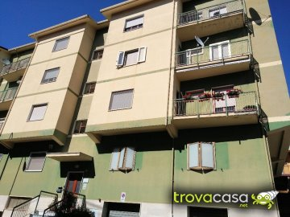
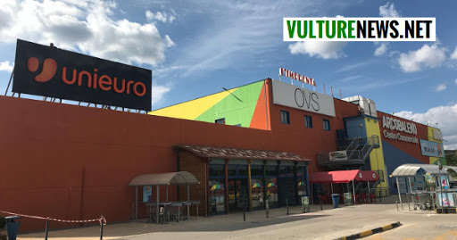
Lontano dal centro storico c'è una parte della città detta PERIFERIA, dove si trovano case ed edifici più moderni, più alti, costruiti spesso in cemento.
In periferia troviamo anche CENTRI COMMERCIALI.

Slide 9
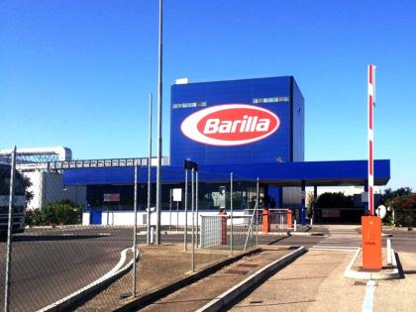
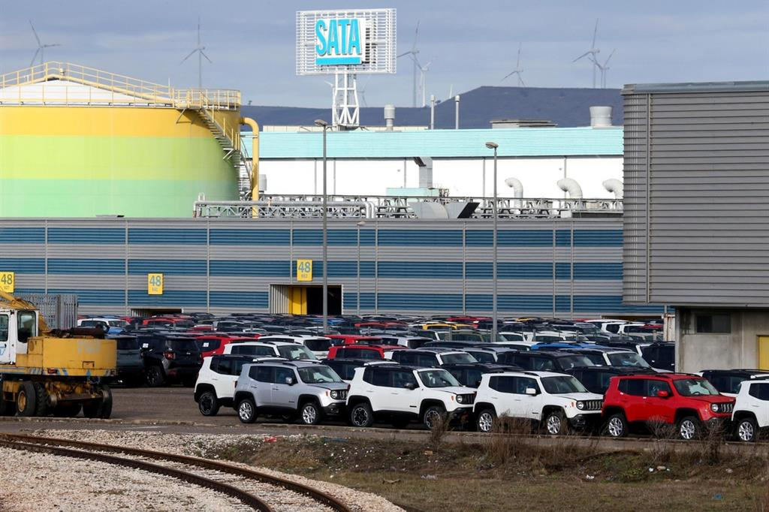
.
Nelle ZONE INDUSTRIALI, l’uomo ha costruito tante INDUSTRIE e CAPANNONI.

Slide 10
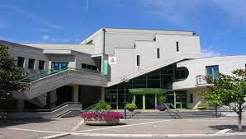
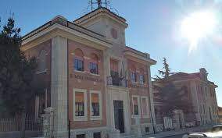
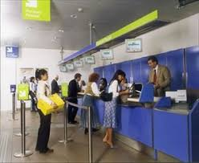
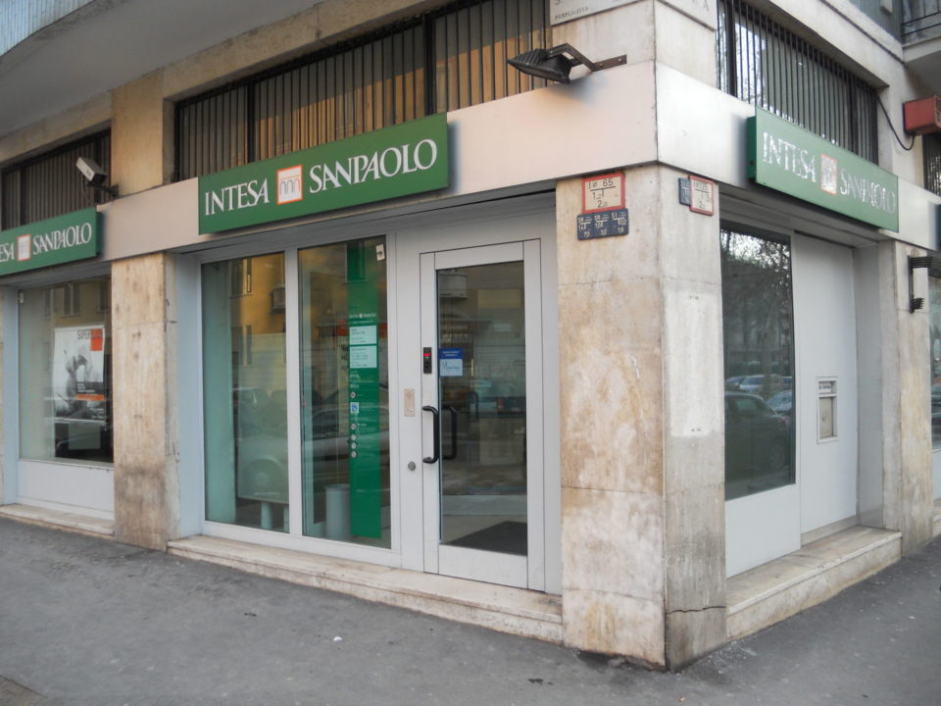
La città è dotata di SERVIZI. Ci sono, uffici, scuole, banche, negozi, centri commerciali ....

Slide 11
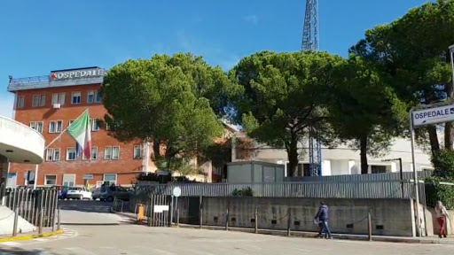
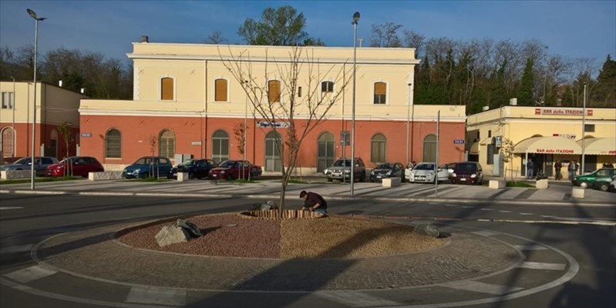
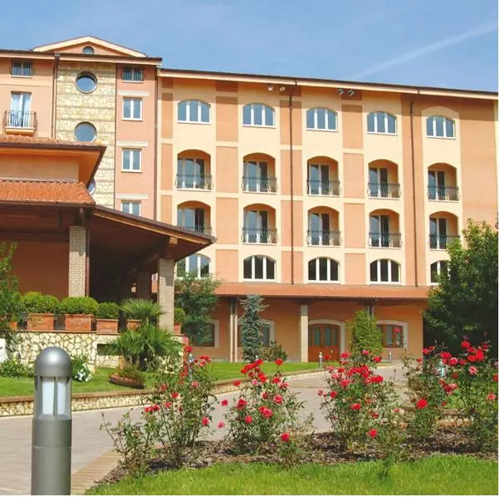
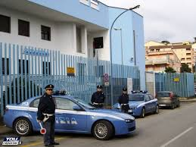
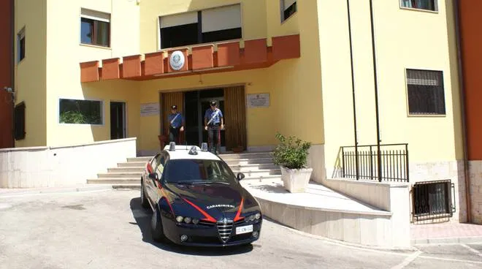
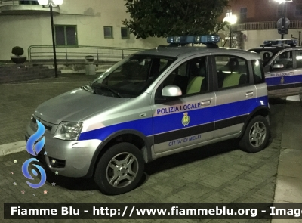
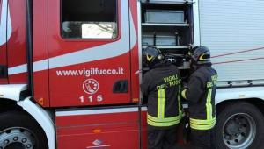
…ospedale, stazione ferroviaria, ristoranti ,alberghi, servizi di pubblica sicurezza…

Slide 12
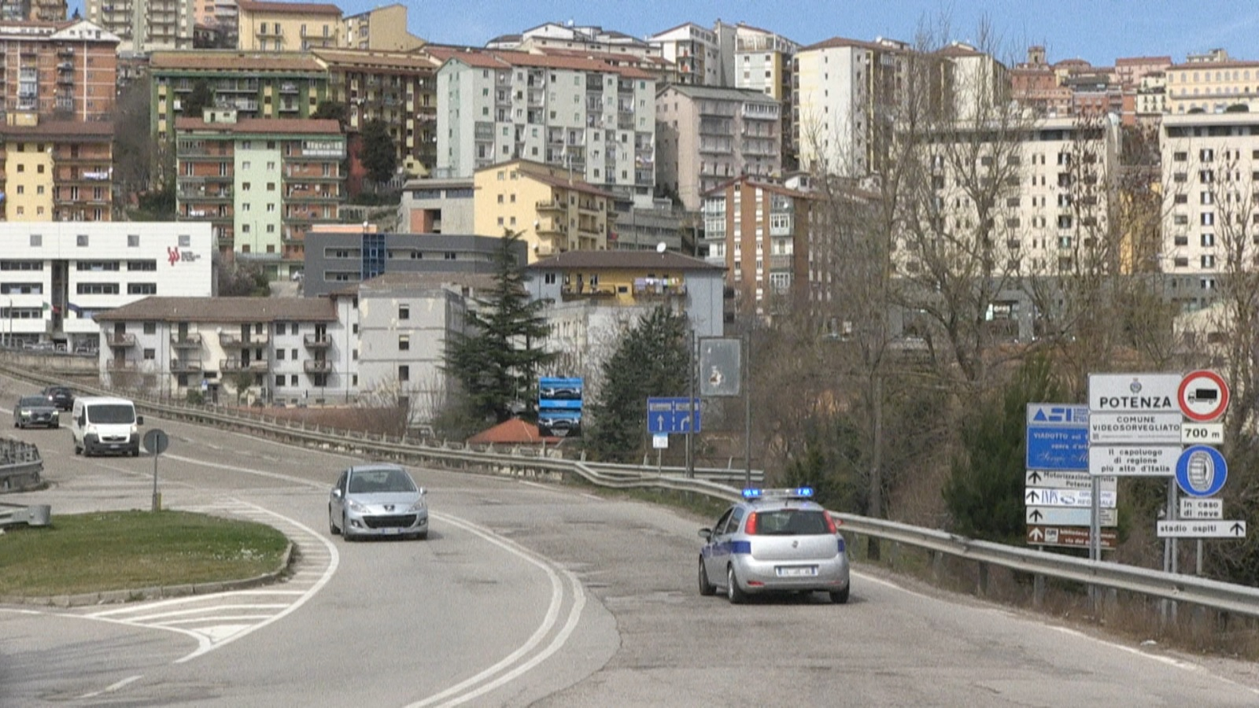
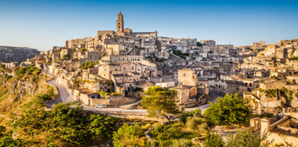
Ci sono città piccole o di media grandezza ad esempio Potenza e…
…Matera

Slide 13
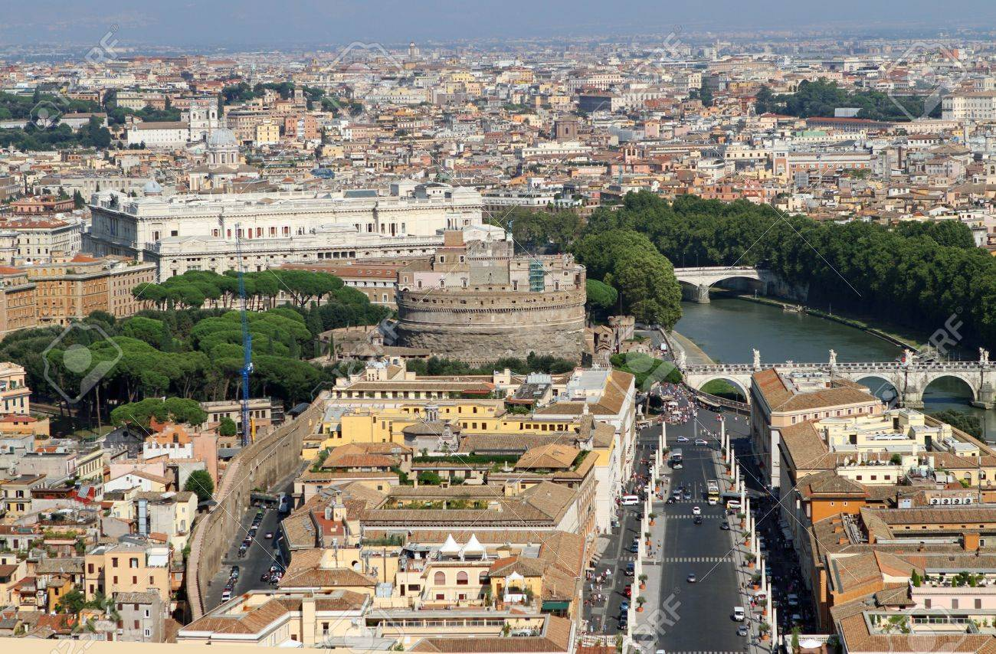
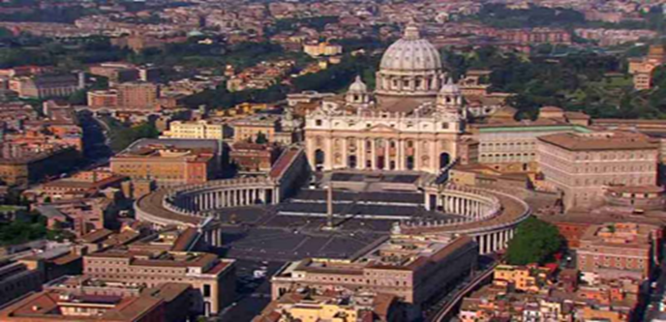
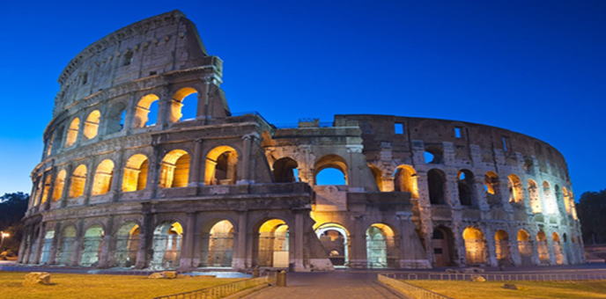
Poi ci sono città molto grandi o addirittura grandissime, dette METROPOLI.
Nella foto, per esempio, vedete ROMA la capitale d’Italia…
… la Città del Vaticano e…

Slide 14
Un esempio di Metropoli è New York, con tutti i suoi grattacieli.

Slide 15
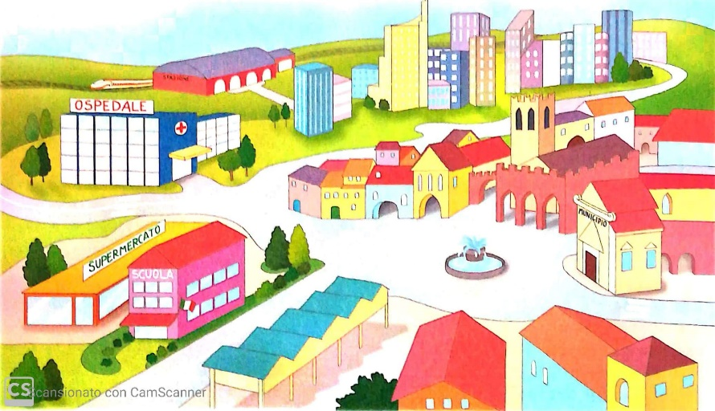
ORA TOCCA A VOI!
ATTIVITA’ DA SVOLGERE SUL QUADERNO
Seguite le indicazioni della scheda, che troverete di seguito nella didanote e:
disegnate la città;
rispondete alle domande
ricopiatevi la mappa della CITTA’.
Buon lavoro!

